Slide 1
معرفی زبان برنامه نویسی
Go

Slide 2
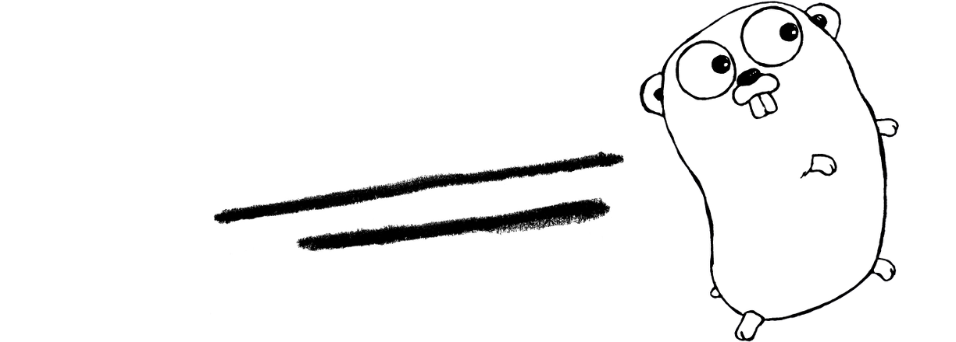
Go چیست؟

Slide 3
گو یک زبان برنامه نویسی است که خالق یونیکس، کن تامپسون و دو نفر دیگر در شرکت گوگل آن را طراحی کرده و به بازار نرم‌افزار ارائه کرده‌اند.

Slide 4
این زبان، یک زبان کامپایلری بوده و سینتکس مشابه زبان برنامه نویسی C دارد.
یادگیری این زبان بسیار ساده بوده و بهترین روش، که توسط سازندگان هم پیشنهاد شده است، روشی موسوم به Go توسط مثال است.

Slide 5
دلیل ساخت این زبان چیست؟
این زبان ساخته شده است تا کم و کاستی های زبان C در زمینه وب و همچنین سیستم توزیع شده را رفع کند. حتماً برای شما جالب خواهد بود که بدانید وبسایت اشتراک ویدئوی YouTube نیز اکثر قسمت‌های بنیادین را با این زبان بازنویسی کرده است.

Slide 6
این زبان، شی گرا نیست، اما راهکارهایی که توسط تیم سازنده ارائه شده است، برنامه نویسی شیء گرا را در این زبان ممکن میسازد.

Slide 7
چه زمانی این زبان منتشر شد؟
در سه ماهه اول سال ۲۰۱۲ نخستین نسخه های آزمایشی
در سه ماهه دوم ۲۰۱۲ نسخه های نامزد انتشار
در نیمه دوم ۲۰۱۲ انتشار رسمی

Slide 8
چه کسی آن را به ایران آورد؟
این زبان نخستین بار در انجمن فارسی اوبونتو، توسط امیررضا قادری به صورت یک کتابچه کوچک معرفی شد.

Slide 9
آنقدری نگذشت که کاربران انجمن فارسی اوبونتو به استفاده از این زبان روی آوردند، و مطالب و اطلاعات زیادی راجع به این زبان در فضای وب فارسی منتشر شد.

Slide 10
این زبان روی چه سیستم عاملهایی اجرا می شود؟
Microsoft ® Windows ®
Linux
Apple ® Mac OS X
BSD Family
Bell Labs Plan9

Slide 11
وضعیت Embedded چطور است؟
عده زیادی از عملکرد موفقیت آمیز این زبان
روی بردهای Raspberry Pi و همچنین Cubieboard
خبر داده‌اند.

Slide 12
احساس میکنم به اندازه کافی صحبت کردیم. بیایید تا این زبان جدید، ساده و کاربردی را به خوبی با هم امتحان کنیم.
همچنین، این اسلاید از وبلاگ من به آدرس haghiri75.com در دسترس خواهد بود.

